Slide 1


Slide 2


Средний раунд

Slide 3




1 ВОПРОС
Восстановите слова, в которых мы оставили только
гласные.
1. е и а о – Для работы ею нужно овладеть.
2. у и и – Помогает не проспать работу.
3. а ё – Соучередитель, напарник.
3 ОТВЕТА – 3 БАЛЛА

Slide 4
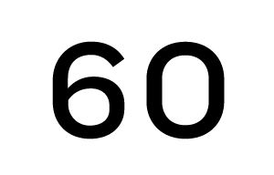
1 ВОПРОС
Восстановите слова, в которых мы оставили только
гласные.
1. е иа о – Для работы ею нужно овладеть.
2. у и и – Помогает не проспать работу.
3. а ё – Соучередитель, напарник.
3 ОТВЕТА – 3 БАЛЛА

Slide 5
2 ВОПРОС
Больше или меньше половины населения
бедных cтран занято сельским хозяйстве?
1 ОТВЕТ – 1 БАЛЛ

Slide 6
2 ВОПРОС
Больше или меньше половины населения
бедных cтран занято сельским хозяйстве?
1 ОТВЕТ – 1 БАЛЛ

Slide 7
3 ВОПРОС
Верите ли вы, что в XVI веке в Англии не
делали различий между бродягами и
безработными, называя и тех, и других
постоянными попрошайками?
1 ОТВЕТ – 1 БАЛЛ

Slide 8
3 ВОПРОС
Верите ли вы, что в XVI веке в Англии не
делали различий между бродягами и
безработными, называя и тех, и других
постоянными попрошайками?
1 ОТВЕТ – 1 БАЛЛ

Slide 9
4 ВОПРОС
Одним из подпунктов экономического
развития и достойной работы для всех
является искоренение принудительного
труда. Чтобы продемонстрировать это,
автор нарисовал руки, разрывающие…
Закончите словом из 4 букв?
1 ОТВЕТ – 1 БАЛЛ

Slide 10
4 ВОПРОС
Одним из подпунктов экономического
развития и достойной работы для всех
является искоренение принудительного
труда. Чтобы продемонстрировать это,
автор нарисовал руки, разрывающие…
Закончите словом из 4 букв?
1 ОТВЕТ – 1 БАЛЛ

Slide 11
5 ВОПРОС
На сайте всемирной организации, которую часто
вспоминают в 2020 году, отмечают, что крепкое ОНО
повышает производительность труда. Есть и обратная
связь: занятость сохраняет физическое и психическое
ОНО.
Что мы заменили?
1 ОТВЕТ – 1 БАЛЛ

Slide 12
5 ВОПРОС
На сайте всемирной организации, которую часто
вспоминают в 2020 году, отмечают, что крепкое ОНО
повышает производительность труда. Есть и обратная
связь: занятость сохраняет физическое и психическое
ОНО.
Что мы заменили?
1 ОТВЕТ – 1 БАЛЛ

Slide 13
6 ВОПРОС
Работник металлургического комбината
главной причиной своего большого стажа
и хорошего здоровья назвал соблюдение
правил техники безопасности, ведь они
написаны…
Чем?
1 ОТВЕТ – 1 БАЛЛ

Slide 14
6 ВОПРОС
Работник металлургического комбината
главной причиной своего большого стажа
и хорошего здоровья назвал соблюдение
правил техники безопасности, ведь они
написаны…
Чем?
1 ОТВЕТ – 1 БАЛЛ

Slide 15
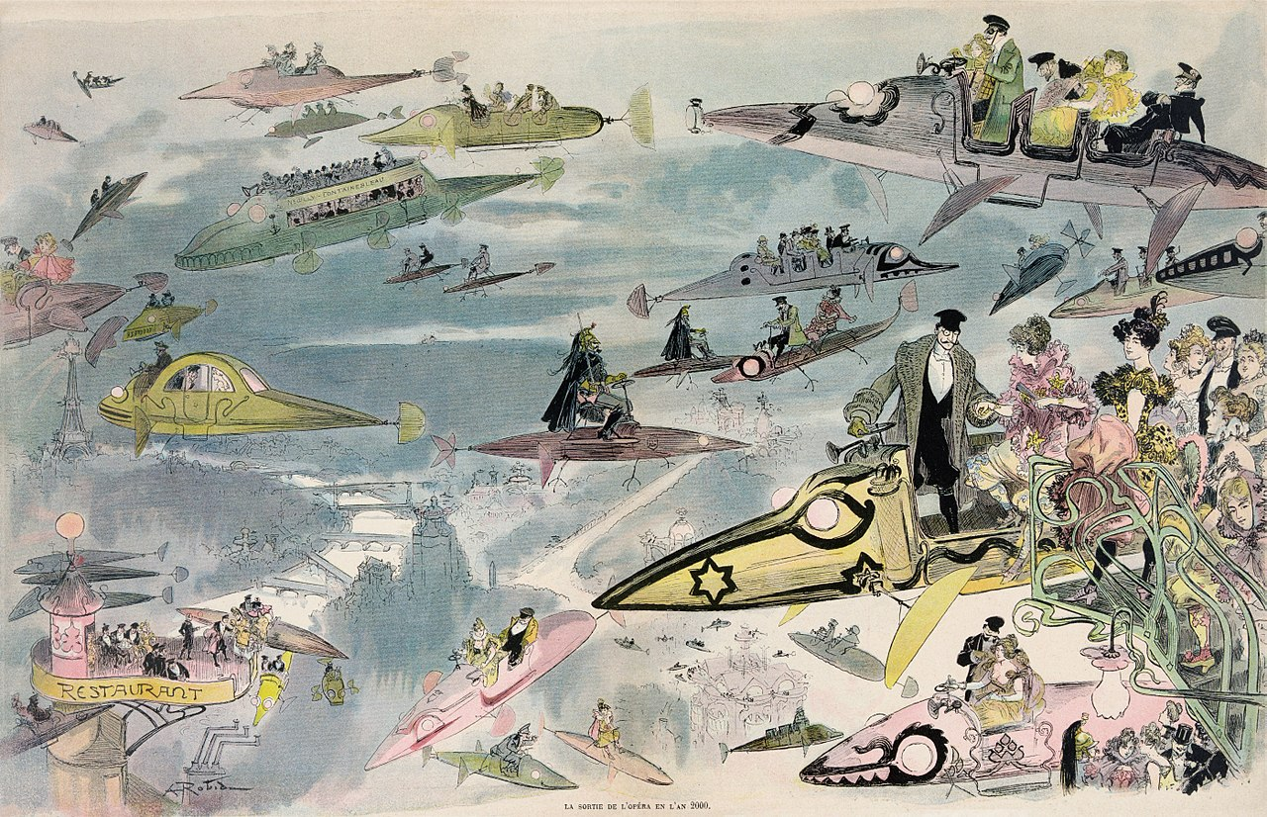
7 ВОПРОС
«ОНО» – название этой картины
1902 года. Затронув тему важности
образования, исполнительный
директор ЮНИСЕФ Генриетта Фор
отметила, что молодёжь составляет
примерно 25% населения, но это 100%
нашего ЕГО.
Назовите ЕГО.
1 ОТВЕТ – 1 БАЛЛ

Slide 16
7 ВОПРОС
«ОНО» – название этой картины
1902 года. Затронув тему важности
образования, исполнительный
директор ЮНИСЕФ Генриетта Фор
отметила, что молодёжь составляет
примерно 25% населения, но это 100%
нашего ЕГО.
Назовите ЕГО.
1 ОТВЕТ – 1 БАЛЛ

Slide 17

7 ВОПРОС
«ОНО» – название этой картины
1902 года. Затронув тему важности
образования, исполнительный
директор ЮНИСЕФ Генриетта Фор
отметила, что молодёжь составляет
примерно 25% населения, но это 100%
нашего ЕГО.
Назовите ЕГО.
1 ОТВЕТ – 1 БАЛЛ

Slide 18
КОНЕЦ РАУНДА!!!
ПОДНИМИТЕ БЛАНКИ С ОТВЕТАМИ.

